Slide 1

Atlas de la movilidad residencia-trabajo
en la Comunidad de Madrid
2017

Slide 2
Atlas de la movilidad residencia-trabajo en la Comunidad de Madrid
2017
Ámbito de trabajo
Se han utilizado los 179 municipios de la Comunidad de Madrid, a los que se han añadido 19 de la provincia de Guadalajara y 35 de la de Toledo. La razón de su inclusión ha sido la de tener en cuenta la movilidad de los trabajadores que residen en ellos y trabajan en la Comunidad de Madrid.
Los municipios de la Comunidad de Madrid se agrupan en 11 zonas estadísticas.

Slide 3
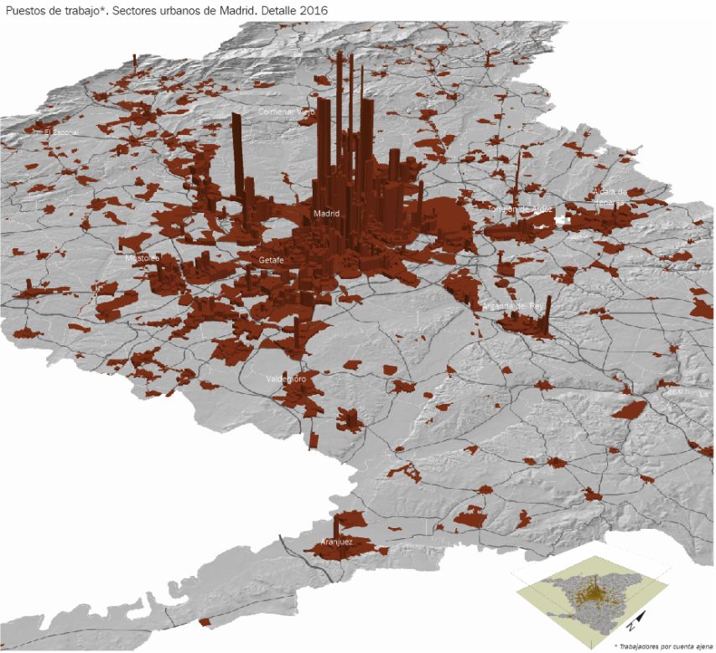
Atlas de la movilidad residencia-trabajo en la Comunidad de Madrid
2017
La localización del empleo
Notes:
En esta primera parte se va a realizar un recorrido muy somero por lo que en el Atlas se llama la Localización del empleo.

Slide 4
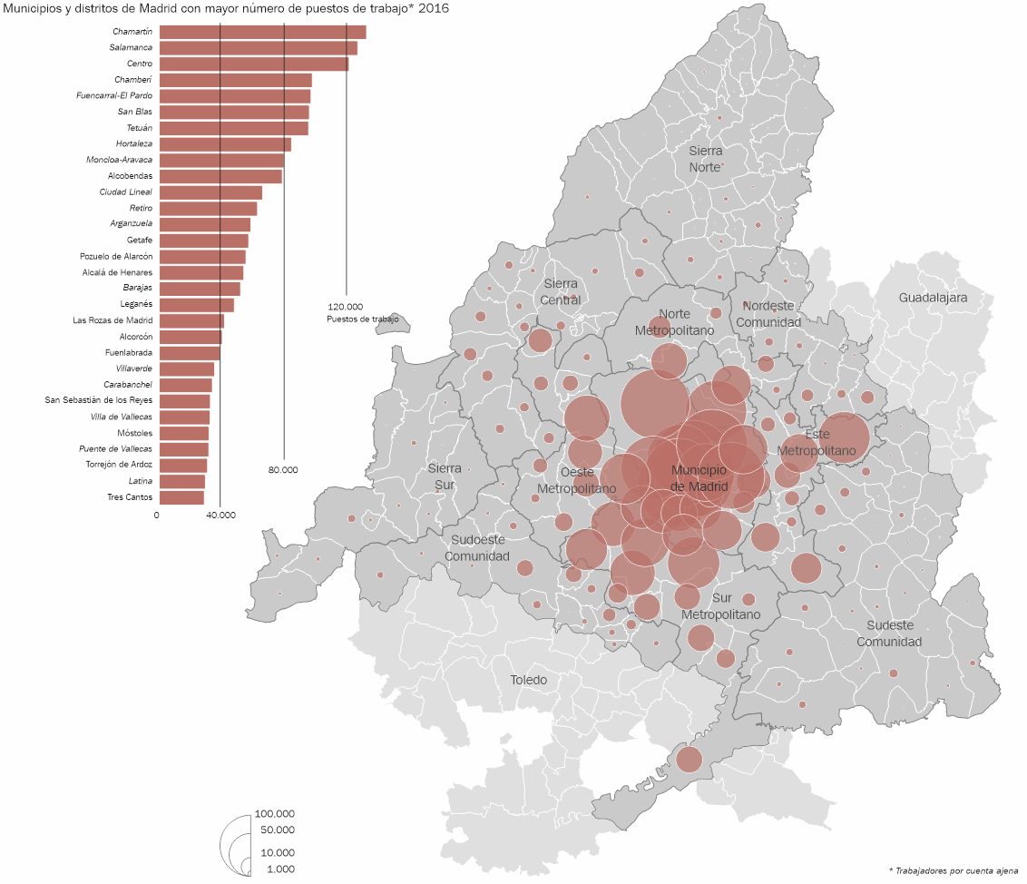
Atlas de la movilidad residencia-trabajo en la Comunidad de Madrid
2017
La localización del empleo
El empleo se concentra en el área central de la región y principalmente en el municipio de Madrid
Notes:
El empleo se localiza en el área central de la región y principalmente en el municipio de Madrid. de los 30 municipios o distritos con mayor número de puestos de trabajo, 18 son distritos del municipio de Madrid. Solamente tres distritos Usera, Vicálvaro y Moratalaz no están en esta clasificación en las 30 primeras posiciones.
El primer municipio después de Madrid es Alcobendas, seguido de Getafe y Pozuelo de Alarcón.

Slide 5
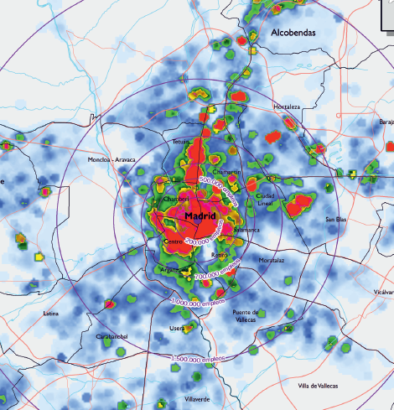
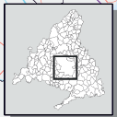
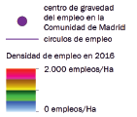
Atlas de la movilidad residencia-trabajo en la Comunidad de Madrid
2017
La localización del empleo
El empleo se concentra en el área central de la región y principalmente en el municipio de Madrid
Notes:
Otra forma de verlo es a través de este mapa de calor. Las zonas con colores morados rojos se corresponden con las mayores concentraciones de trabajo. Son zonas con alta densidad de empleo. Los círculos concéntricos recogen la distancia del empleo al centro de gravedad de la región. Así hay un primer círculo que engloba a 200.000 empleos y el siguiente que alcanza los 500.000 empleos que engloba a los distritos de Centro, Retiro, Salamanca, y Chamberí. Se aprecia además claramente la concentración a lo largo del todo el eje del Paseo de la Castellana y en la zona del polígono empresarial de Julian Camarillo .

Slide 6
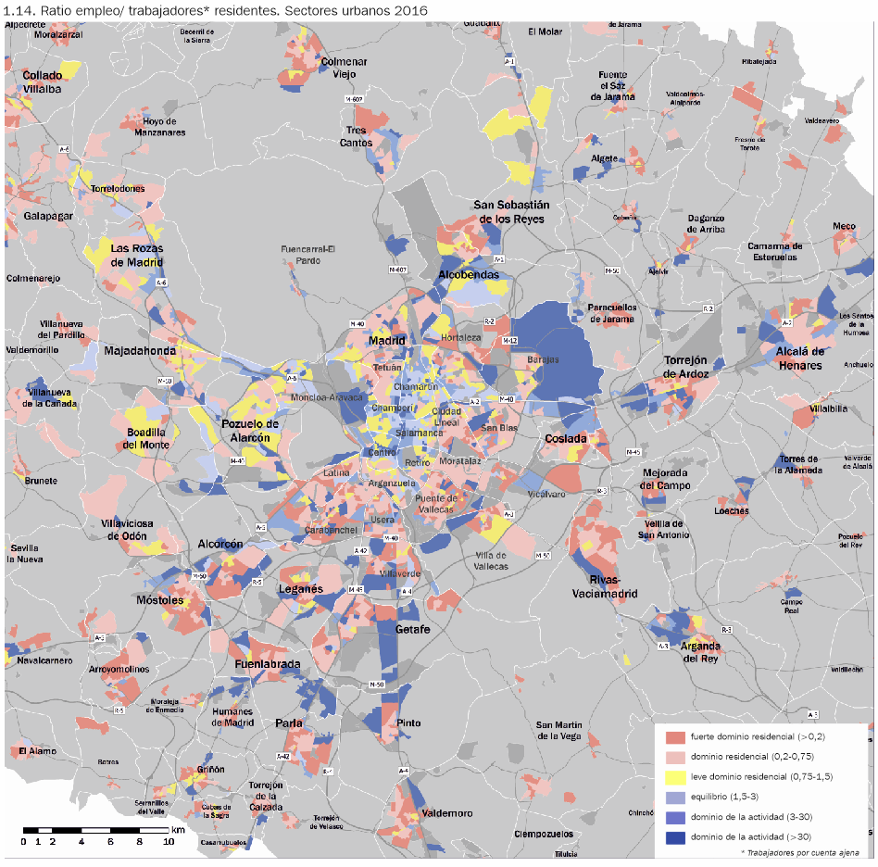
Atlas de la movilidad residencia-trabajo en la Comunidad de Madrid
2017
La localización del empleo
Hay zonas con especialización residencial y las zonas dedicadas casi exclusivamente al trabajo
Notes:
Este mapa en el que la información de muestra por sectores urbanos, y a través del ratio empleo/trabajadores residentes se puede determinar la especialización de cada uno de los sectores. Los valores superiores a 1 indican un mayor número de empleos que de trabajadores residentes. A efectos de representación las zonas en colres rosáceos se corresponderían con dominio residencial, frene a las xonas azules en la que habría un dominio de la actividad.

Slide 7
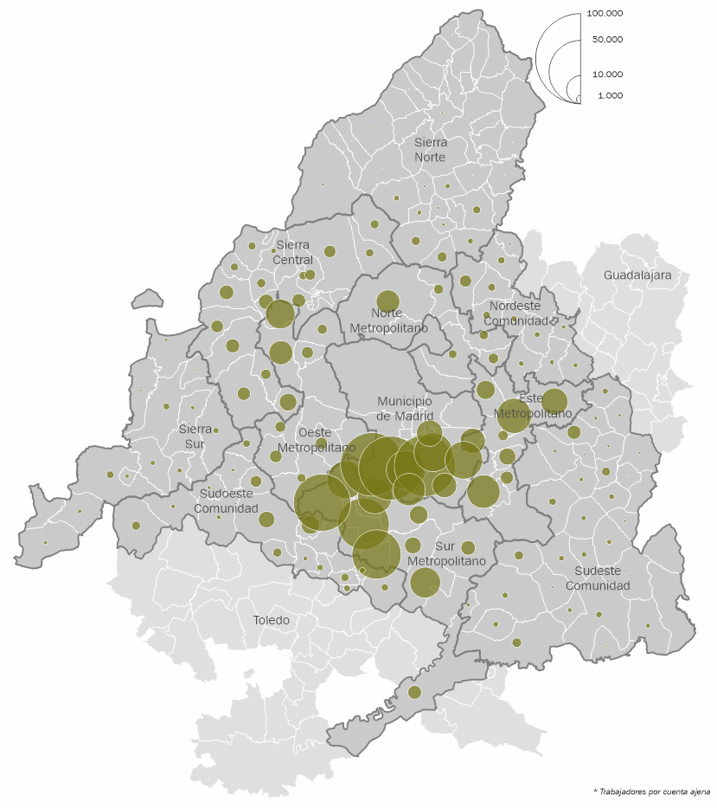
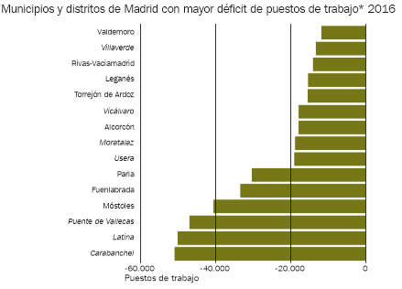
Atlas de la movilidad residencia-trabajo en la Comunidad de Madrid
2017
La localización del empleo
La concentración de empleo en el área central provoca que muchos municipios tengan déficit de puestos de trabajo
Déficit de puestos de trabajo*
Diferencia entre el número de puestos de trabajo y el número de trabajadores residentes en un determinado ámbito geográfico. Si el número de puestos de trabajo supera al de residentes, existe un superávit, y en caso contrario un déficit.
Notes:
Una nueva forma de verlo es mediante la variable déficit o superávit de empleos, que se ha definido como la diferencia entre el número de puestos de trabajo y el número de trabajadores residentes en un determinado ámbito geográfico. Si el número de puestos de trabajo no supera al de trabadores residentes tendríamos un déficit de empleo que es lo que se muestra en este mapa. La concentración de empleo en el área central provoca que muchos municipios tengan un déficit de puestos de trabajo

Slide 8
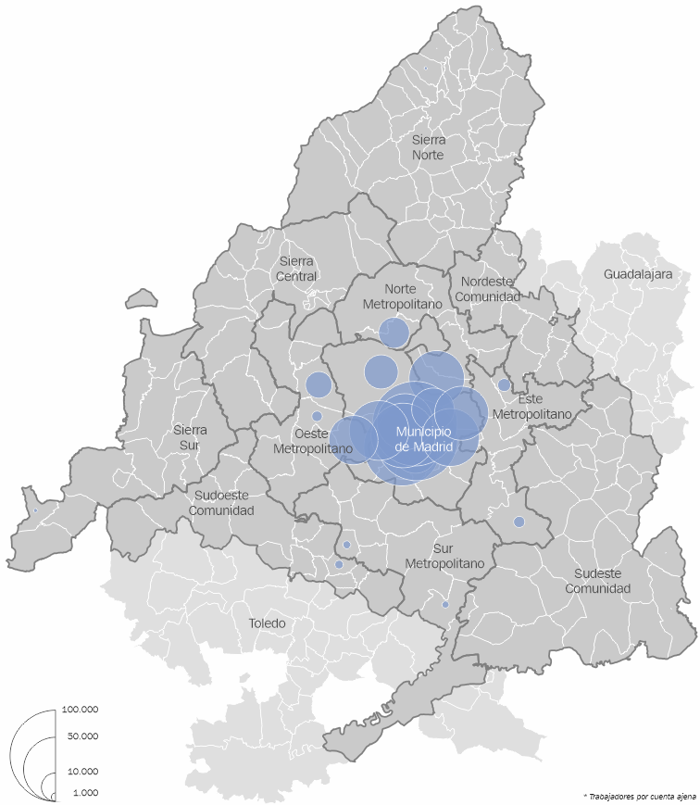
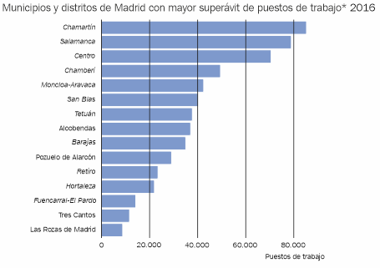
Atlas de la movilidad residencia-trabajo en la Comunidad de Madrid
2017
La localización del empleo
Por el contrario con el desarrollo de una densa red de infraestructuras de transportes y una progresiva desconcentración de la actividad económica se han generado nuevas zonas con superávit de puesto de trabajo
Superávit de puestos de trabajo*
Se ha definido como la diferencia entre el número de puestos de trabajo y el número de trabajadores residentes en un determinado ámbito geográfico. Si el número de puestos de trabajo supera al de residentes, existe un superávit, y en caso contrario un déficit.
Notes:
En caso contrario, si el número de puestos de trabajo supera al de trabadores residentes tendríamos un superávit de empleo que es lo que se muestra en este mapa.
Con el desarrollo de una densa red de infraestructuras de transportes y una progresiva desconcentración de la actividad económica se han generado nuevas zonas con superávit de puesto de trabajo. Además de los distritos centrales de Madrid aparecen municipios como Alcobendas, Pozuelo de Alarcón, Tres Cantos y Las Rozas.

Slide 9
Atlas de la movilidad residencia-trabajo en la Comunidad de Madrid
2017
Caracterización general de la movilidad residencia-trabajo
La mayor parte de los madrileños trabajan en un municipio distinto al que residen

Slide 10
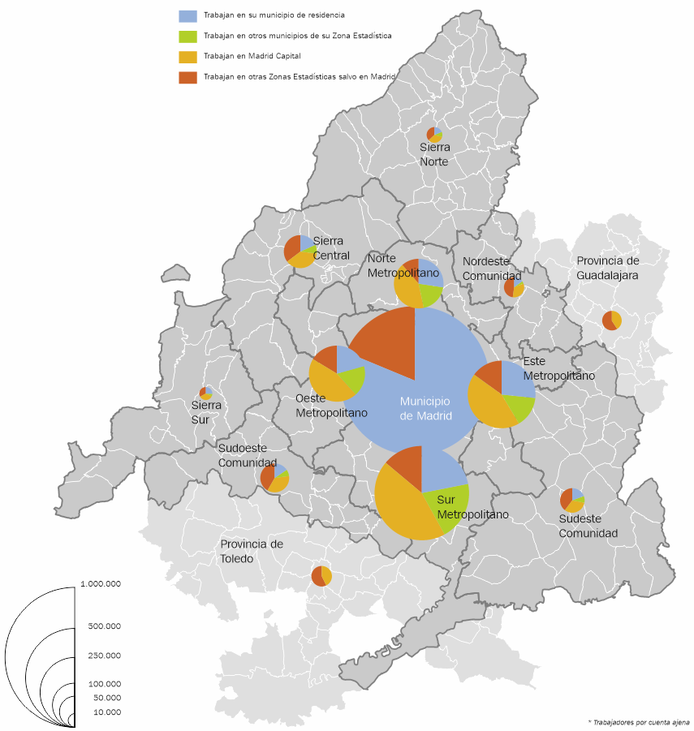
Caracterización general de la movilidad residencia-trabajo
2017
Atlas de la movilidad residencia-trabajo en la Comunidad de Madrid
Notes:
Trabajadores según lugar de residencia y lugar al que se desplazan.
El color azul representa loa trabajadores que trabajan en su mismo municipio de residencia.
El color verde los que trabajan en otros municipios de su zona estadística
El color naranja los que trabajan en el municipio de Madrid
El color rojo los que trabajan en otras zonas estadísticas de la salvo en Madrid

Slide 11
Caracterización general de la movilidad residencia-trabajo
2017
Municipios con mayor dominio de las entradas de trabajadores
Atlas de la movilidad residencia-trabajo en la Comunidad de Madrid
Notes:
Los distritos con mayor entrada de trabajadores son Barajas, Chamartín, Salamanca y los municipios Braojos, Rozas de Puerto Real y La Acebeda.
Este mapa está construido mediante un ratio entradas/salidas que no es más que el cociente entre el número de trabajadores que salen de su municipio para trabajar en otro y el de los que entran a trabajar a ese mismo municipio.

Slide 12
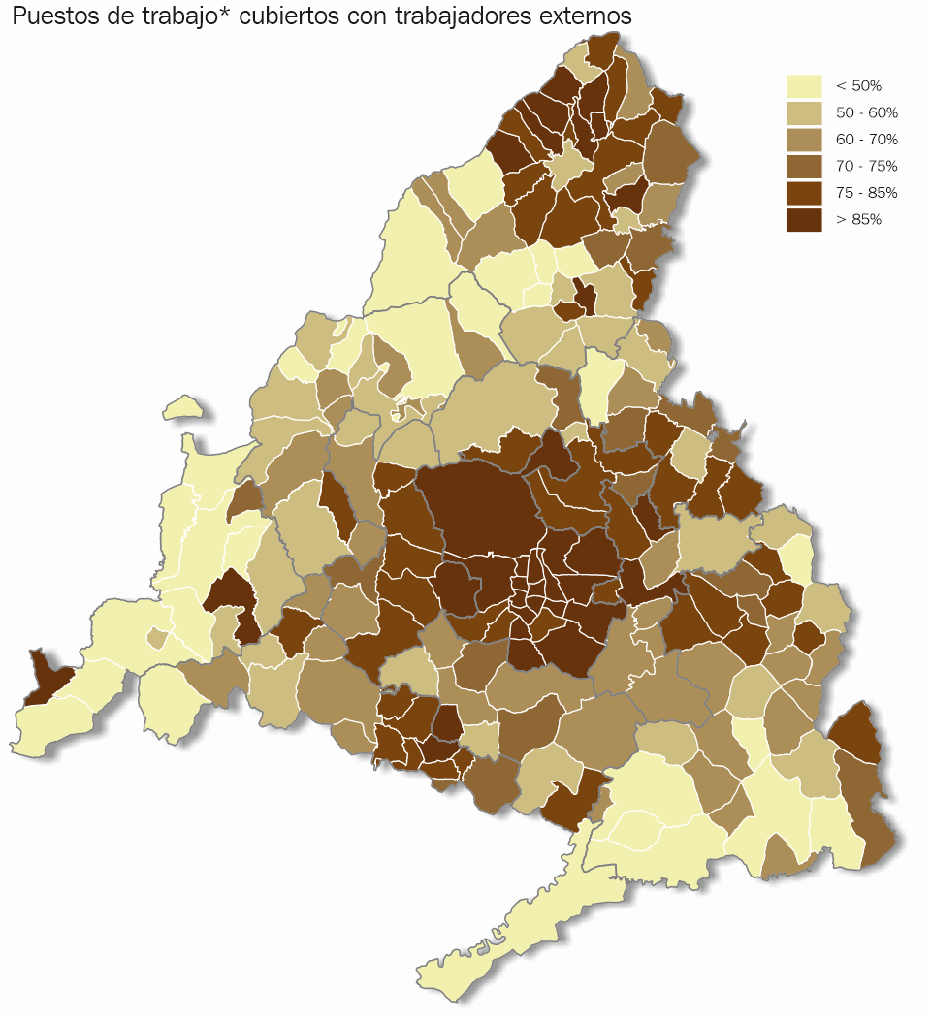
Caracterización general de la movilidad residencia-trabajo
2017
En nuestra región, casi el 50% de los puestos de trabajo se cubren con trabajadores de otros municipios. Pero, mientras el 80% de los residentes en la capital trabaja en el propio municipio, en otras localidades de la región más del 60% se tiene que desplazar a otra localidad para trabajar.
Atlas de la movilidad residencia-trabajo en la Comunidad de Madrid

Slide 13
Caracterización general de la movilidad residencia-trabajo
2017
Tipología municipal según características de la movilidad entre municipios
Atlas de la movilidad residencia-trabajo en la Comunidad de Madrid
Notes:
En este mapa lo que se representa a través del ratio que se ha comentado de entradas salidas como podemos caracterizar a cada uno de los municipios de la región. Así encontramos municipios residenciales (rosas) en los que las entradas son bajas y las salidas altas. Municipios de movilidad elevada con salidas y entradas altas (morados). Municipios atractores (verdes) con salidas bajas y entradas altas y por último los municipios con movilidad elativa reducida.

Slide 14
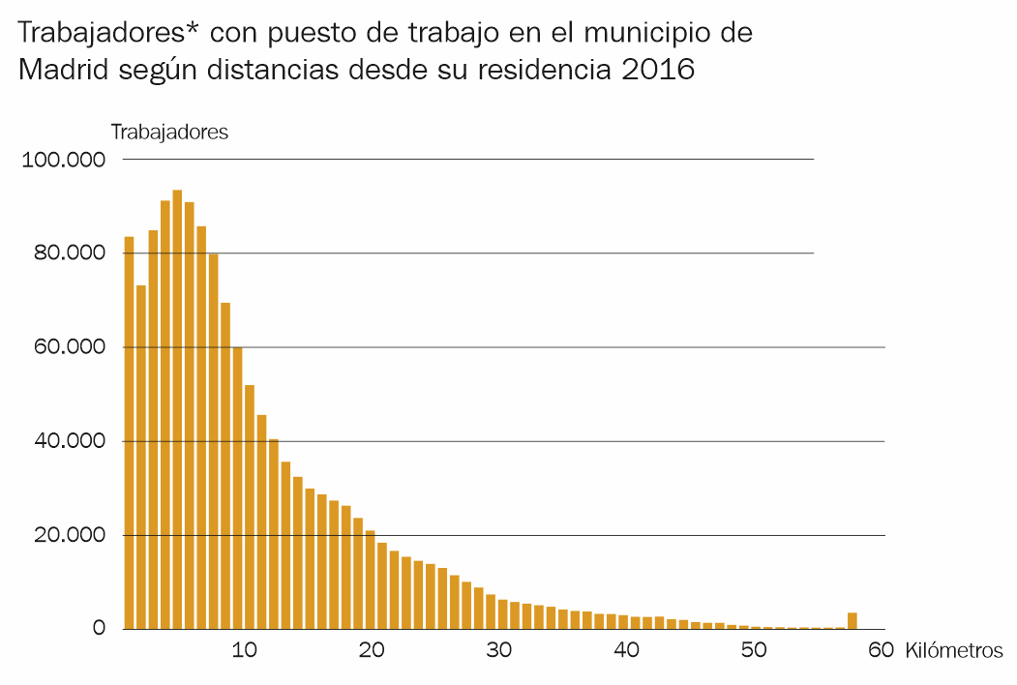
Caracterización general de la movilidad residencia-trabajo
2017
La gran mayoría de los flujos laborales se dirigen hacia el municipio de Madrid
Flujos intermunicipales de trabajadores* con destino en el municipio de Madrid 2016
Atlas de la movilidad residencia-trabajo en la Comunidad de Madrid

Slide 15
Caracterización general de la movilidad residencia-trabajo
2017
Movimientos con origen municipio de Madrid
Atlas de la movilidad residencia-trabajo en la Comunidad de Madrid

Slide 16
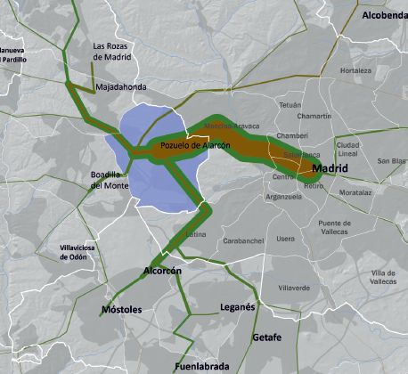

La movilidad intermunicipal residencia-trabajo
2017
Pozuelo de Alarcón un municipio que atrae trabajadores y Parla eminentemente residencial
Atlas de la movilidad residencia-trabajo en la Comunidad de Madrid

Slide 17
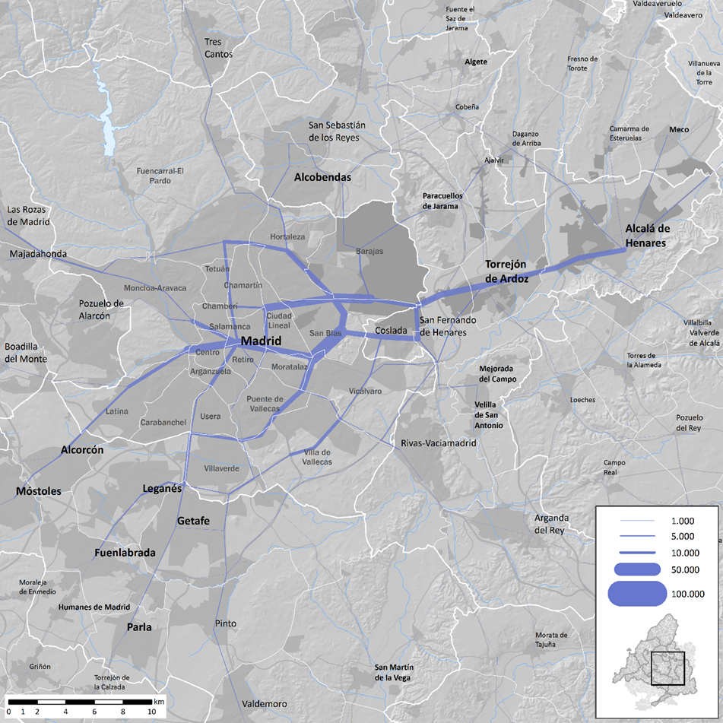
Desplazamientos hacia los principales centros de actividad económica
2017
Eje de la Carretera de Barcelona
Atlas de la movilidad residencia-trabajo en la Comunidad de Madrid

Slide 18
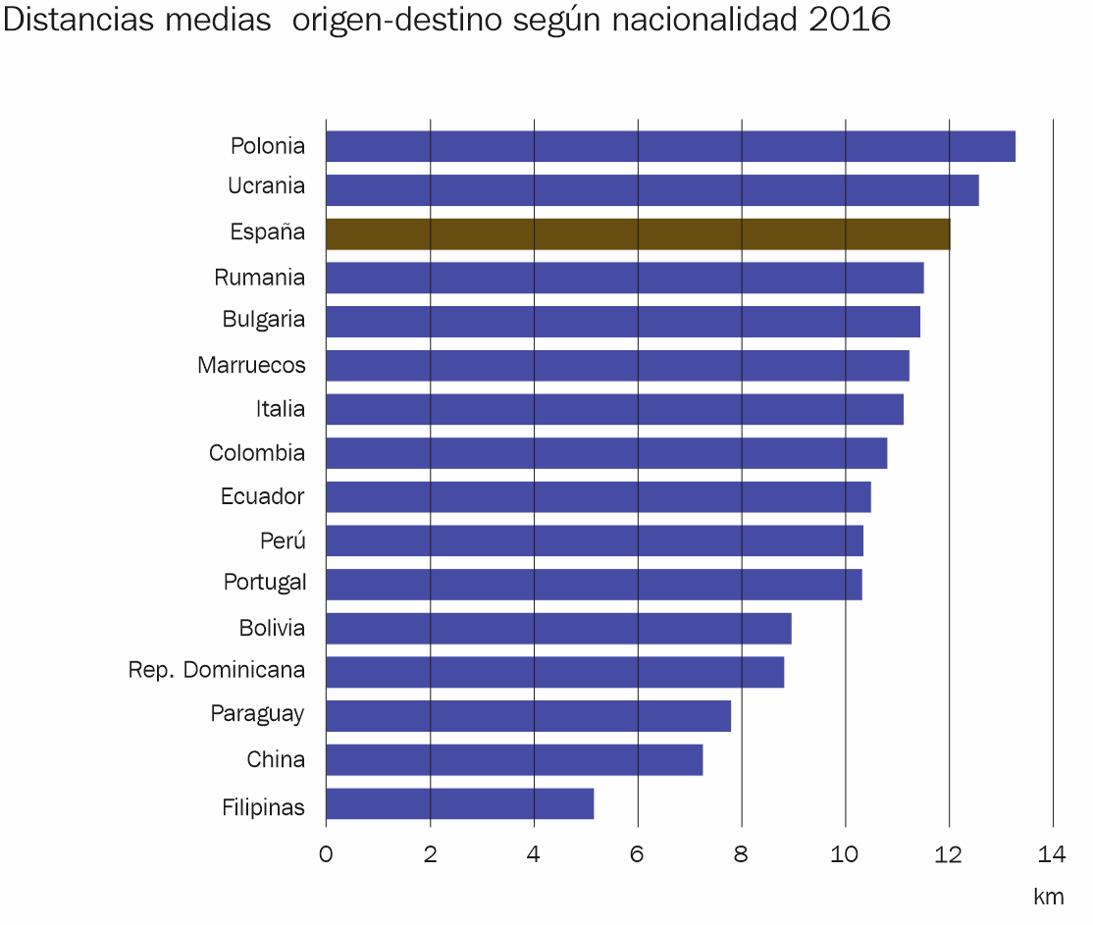
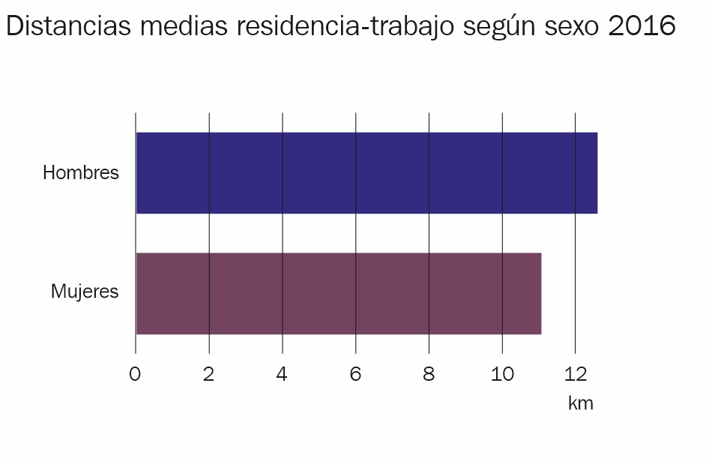
Caracterización socioeconómica
2017
Grandes diferencias en los desplazamientos según sexo y nacionalidad
Los hombres se desplazan, de media, más que las mujeres, 12,6 km., (1,5 kilómetros más).
Los trabajadores españoles se desplazan una media de 12,0 km., 1,6 kilómetros más que los extranjeros. Aunque son Polacos y Ucranianos los que más se desplazan para acudir a su puesto de trabajo (13,3 y 12,6 km respectivamente)
Atlas de la movilidad residencia-trabajo en la Comunidad de Madrid

Slide 19
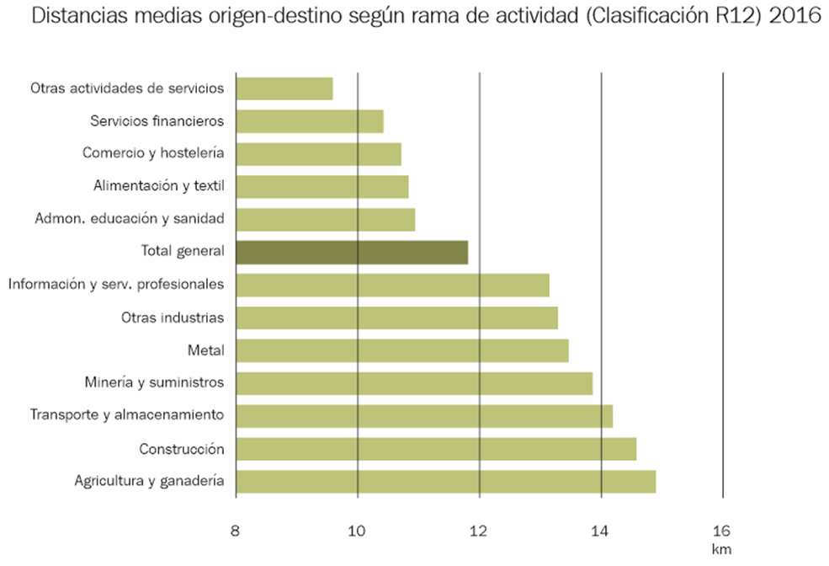
Caracterización socioeconómica
2017
Grandes diferencias en los desplazamientos según rama de actividad
Atlas de la movilidad residencia-trabajo en la Comunidad de Madrid

Slide 20
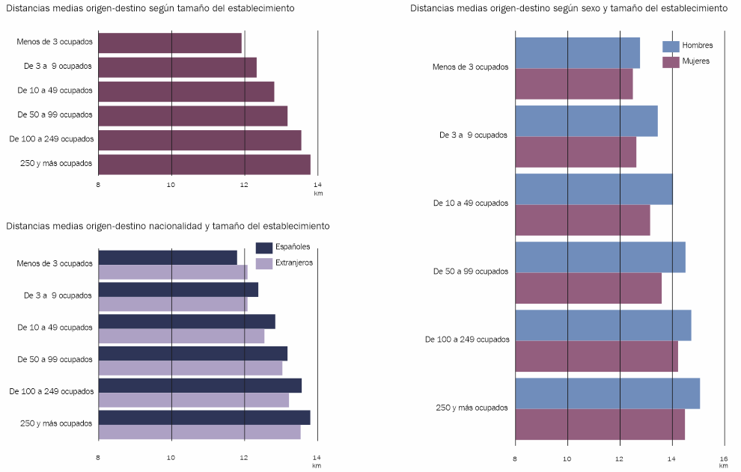
Caracterización socioeconómica
2017
Grandes diferencias en los desplazamientos según tamaño de la empresa
Atlas de la movilidad residencia-trabajo en la Comunidad de Madrid

Slide 21
Atlas de la movilidad residencia-trabajo
en la Comunidad de Madrid
2017

